Slide 1
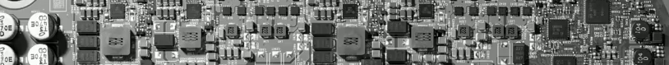

Real-Time Operating System (Day 3 Lab)
Jong-Chan Kim
Graduate School of Automotive Engineering

Slide 2
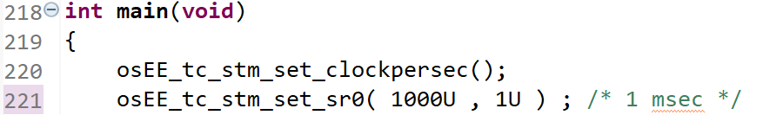
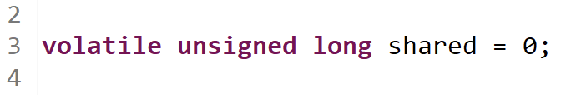
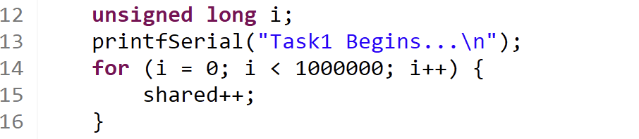
17. Loss
공유 자원 접근으로 인한 Data Loss 실험
Task1: Low priority, AUTOSTART
Task2: High priority, 1 ms 주기 실행
공유 전역 변수
Task1에서 100만번 shared++
Task1이 한 번 실행되는 동안 Task2 반복 실행하며 shared ++
양 쪽 태스크에서 더한 숫자가 모두 유지가 되는지 확인
bsw.c
Task1

Slide 3
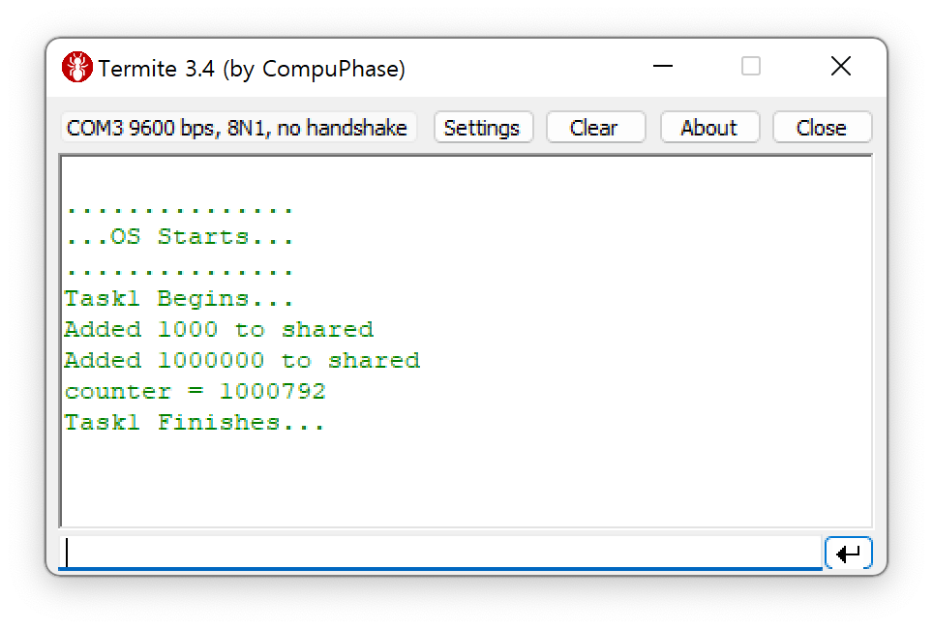
17. Loss
Resource를 이용해서 Integrity Loss 문제 해결 필요
1000000 + 1000 = 1000792 (???)

Slide 4
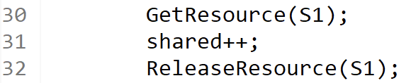
17. Loss
OSEK의 RESOURCE 기능을 이용하여 Data Loss 문제 해결
RESOURCE S1 {
RESOURCEPROPERTY = STANDARD;
};
…
TASK Task1 {
PRIORITY = 1;
STACK = SHARED;
SCHEDULE = FULL;
AUTOSTART = TRUE;
ACTIVATION = 1;
RESOURCE = S1;
};

Slide 5
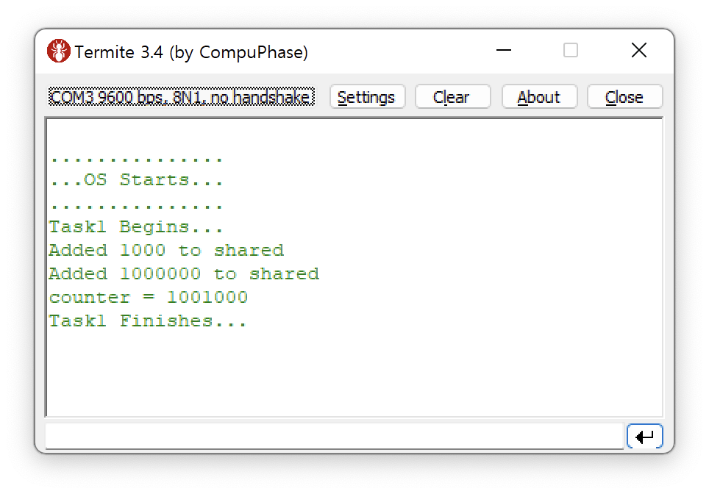
17. Loss
Data Integrity 문제 해결
1000000 + 1000 = 1001000 (!!!)

Slide 6
18. Mutex
Waiting/Wakeup 을 위해 Event 지정 필요
mutex.c
#include "ee.h"
#include "bsw.h"
#include "mutex.h"
void InitMutex(MutexType *mutex, EventMaskType event)
{
mutex->flag = UNLOCKED;
mutex->waiting_task = 0;
mutex->event = event;
}
void GetMutex(MutexType *mutex)
{
if (mutex->flag == LOCKED) {
printfSerial(" --> BLock");
GetTaskID(&(mutex->waiting_task));
WaitEvent(mutex->event);
}
mutex->flag = LOCKED;
}
void ReleaseMutex(MutexType *mutex)
{
if (mutex->flag == LOCKED) {
mutex->flag = UNLOCKED;
if (mutex->waiting_task != 0) {
SetEvent(mutex->waiting_task, mutex->event);
}
}
}
PCP 없이 Mutex 사용할 경우 문제점을
확인하기 위한 Dummy 구현

Slide 7
18. Mutex
mutex.h
#ifndef MUTEX_H_
#define MUTEX_H_
#define LOCKED 1
#define UNLOCKED 0
typedef struct _MutexType {
int flag;
EventMaskType event;
TaskType waiting_task;
} MutexType;
void InitMutex(MutexType *mutex, EventMaskType event);
void GetMutex(MutexType *mutex);
void ReleaseMutex(MutexType *mutex);
#endif /* MUTEX_H_ */

Slide 8
18. Mutex
Mutex 선언
Timer ISR 이용
Mutex 초기화
Task Activation
Mutex의 동작 확인
MutexType s1;
ISR2(TimerISR)
{
osEE_tc_stm_set_sr0_next_match(1000000U);
static long c = -5;
printfSerial("\n%4ld: ", ++c);
if(c == -4) {
InitMutex(&s1, Event1);
} else if (c == 0) {
ActivateTask(TaskL);
} else if (c == 5) {
ActivateTask(TaskH);
}
}

Slide 9
19. Priority Inversion
아래 스케쥴 재현하기
PCP가 적용된 RESOURCE를 이용하여 스케쥴 변화 확인
Lock(S)
Unlock(S)
Unbounded Blocking
T_{H}
Time
T_{M}
Time
Lock(S)
Unlock(S)
T_{L}
Time

Slide 10
20. Deadlock
Deadlock 재현하기
PCP가 적용된 RESOURCE를 이용하여 Deadlock 해결
Lock(S1)
Try Lock(S2)
B
T_{H}
Time
PIP
Lock(S2)
Try Lock(S1)
T_{L}
B
Time
Try Lock(S1)
Lock(S1)
Lock(S2)
T_{H}
Time
PCP
Lock(S2)
Lock(S1)
Unlock(S2)
Unlock(S1)
T_{L}
Time
Unlock(S1)
Unlock(S2)

Slide 11
21. IPCP
우측 스케쥴 재현하고 IPCP 동작 확인하기
Try Lock(S1)
Lock(S1)
Lock(S2)
B
T_{H}
Time
Lock(S2)
Unlock(S2)
Unlock(S2)
Unlock(S1)
No PCP
T_{M}
Time
Lock(S1)
Unlock(S1)
T_{L}
Time
Lock(S1)
Lock(S2)
Unlock(S1)
T_{H}
Time
Unlock(S2)
Lock(S2)
Unlock(S2)
IPCP
T_{M}
Time
Lock(S1)
Unlock(S1)
T_{L}
Time

Slide 12
Questions

